Slide 1
第6章 图形显示技术
主要内容：
  （1）光照模型
  （2）明暗处理
  （3）纹理细节模拟
  （4）Direct3D 12光照的实现
  （5）Direct3D实现纹理贴图

Slide 2
光照模型
1. 光照的基本原理
当光照射到物体表面时，物体将吸收一部分光，同时也会反射或透射一部分光。反射或透射出的光进入人的眼睛所显示出的颜色就是物体的颜色。
通过物体的材质属性可以比较真实的反映光照的效果。这些属性包括：物体表面反射和吸收光的颜色，表面下材质的折射率，表面的光滑度以及表面的透明度。

Slide 3
2. 光照模型分类
（1）几何光照模型：以几何学原理为基础，形式简单，精度低，主要用于图像渲染。几何光照模型又分为：局部光照模型和整体光照模型。局部光照模型假设物体表面不透明，反射均匀，光源直射物体表面，可模拟漫反射，镜面反射，阴影等。整体光照模型在模拟局部光照模型的基础上，还须考虑周围环境对景物表面的影响。可以模拟镜面映像，透明，折射，相邻景物之间的色彩辉映等较为精致的光照效果。

Slide 4
（2）物理光照模型：以电池波反射理论为基础，精度高，形式比较复杂，用于光谱分析等物理领域。
3. 光源的分类
（1）点光源：光线由中心点均匀向四周散射。在光源比场景中的物体小得多或者距离物体足够远时，可将该光源视为点光源。
（2）线光源：发光的光源呈一条直线则称为线光源。线光源可看成由无数个点光源构成。比如日光灯，穿过单缝的光等。

Slide 5
（3）面光源：面光源是一种通过将光源均匀分布在一个平面上实现整体均匀照明效果的照明装置。
（4）体光源：体光源在所有方向上发射光线，产生全方位的光照效果。
物体的颜色由物体表面的反射光和透射光的光谱分布决定；物体表面的明暗程度则由反射光和投射光的强弱决定。
入射光的强弱，光谱组成以及物体表面的属性决定反射光和入射光。
物体的表面属性，如光滑程度、透明性、纹理等决定入射光线中不同波长的光被吸收和反射的程度。

Slide 6
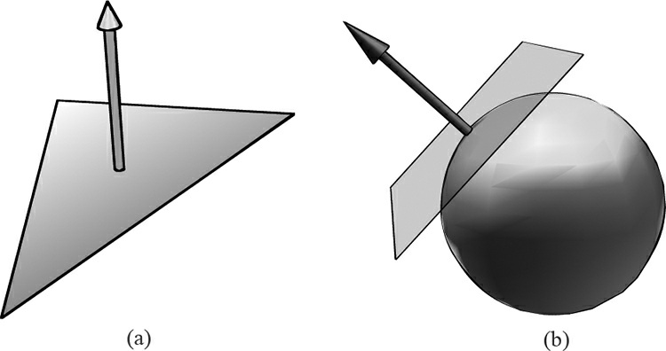
4. 光照有关的基本计算
在光照计算过程中，需要确定光线照射到物体表面后反射的角度。因为人体感受的是反射的光线。只有反射光照射到人的眼睛时，人才能感受到物体的颜色。
在D3D中，物体表面是由若干的三角面构成，因此要计算反射角度，就需要确定构成物体表面的三角面的法向量。如右图a，b所示。

Slide 7
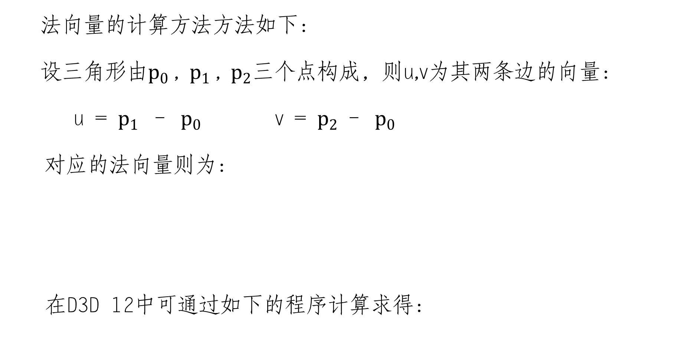
法向量的计算方法方法如下：
设三角形由$p_{0}$, $p_{1}$, $p_{2}$三个点构成，则u,v为其两条边的向量：
u = $p_{1}$ – $p_{0}$ v = $p_{2}$– $p_{0}$
对应的法向量则为：
在D3D 12中可通过如下的程序计算求得：

Slide 8
XMVECTOR ComputeNormal(FXMVECTOR p0, FXMVECTOR p1,
FXMVECTOR p2) {
XMVECTOR u = p1 - p0;
XMVECTOR v = p2 - p0;
return XMVector3Normalize(XMVector3Cross(u,v));
}

Slide 9
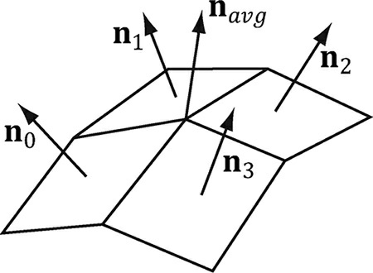

对处于曲面交界处的点，其法向矢量可通过求平均的方法来求得。
光线垂直照射到物体表面的强度要大于以某个角度照射到表面的强度。设光源每秒发射的能量（辐射通量）为P, 光线的横截面为A1,

Slide 10
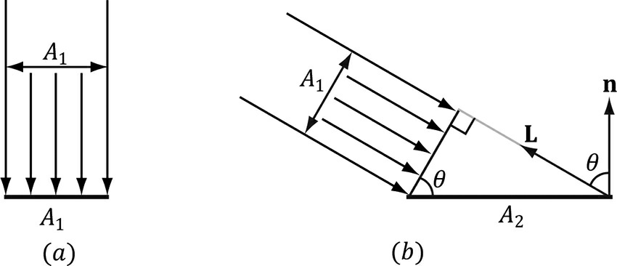
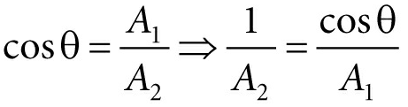
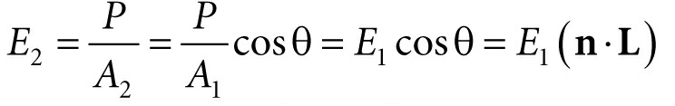
如果光线垂直照射到物体表面，则A1内的辐照强度为E1=P/A1。如果转动光源，斜向照射到物体表面，照射的面积为A2,对应的辐照强度为E2=P/A2。如右图所示。则存在如下的关系：
其中：cosθ的值必须大于0

Slide 11
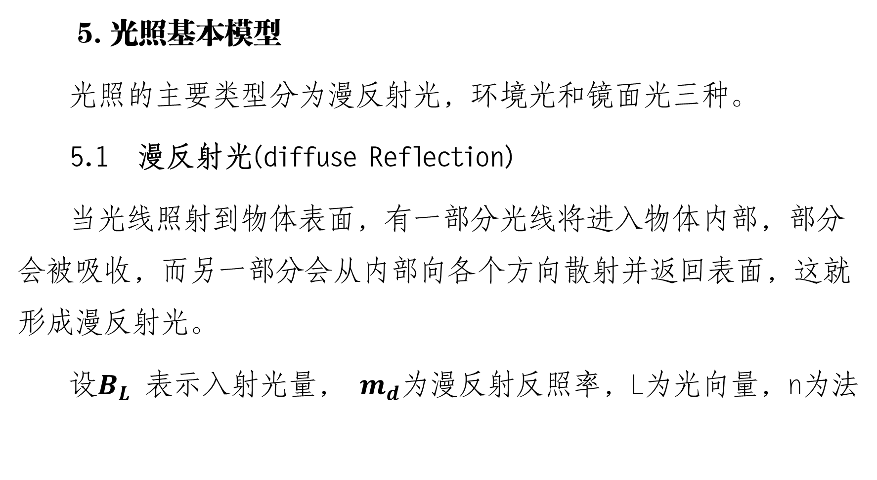
5. 光照基本模型
光照的主要类型分为漫反射光，环境光和镜面光三种。
5.1 漫反射光(diffuse Reflection)
当光线照射到物体表面，有一部分光线将进入物体内部，部分会被吸收，而另一部分会从内部向各个方向散射并返回表面，这就形成漫反射光。
设$B_{L}$ 表示入射光量， $m_{d}$为漫反射反照率，L为光向量，n为法

Slide 12
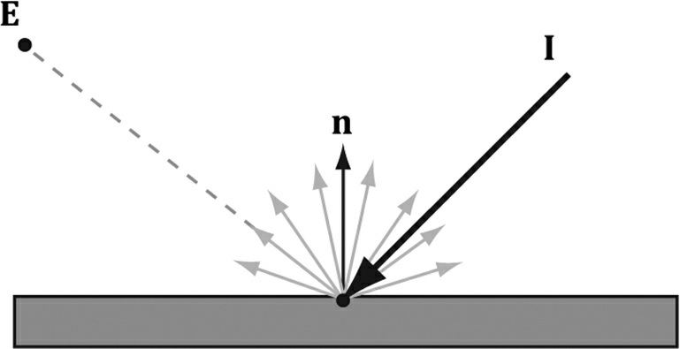
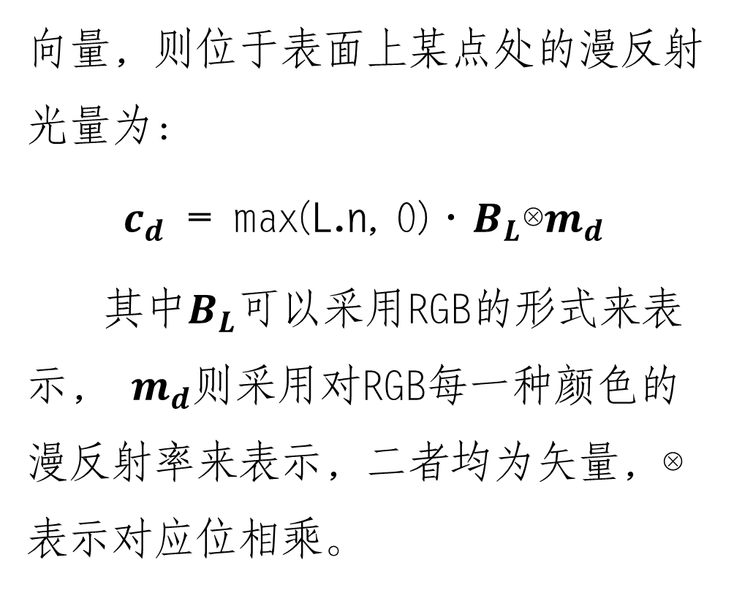
向量，则位于表面上某点处的漫反射光量为：
$c_{d}$ = max(L.n, 0)·$B_{L}$⊗$m_{d}$
其中$B_{L}$可以采用RGB的形式来表示， $m_{d}$则采用对RGB每一种颜色的漫反射率来表示，二者均为矢量，⊗ 表示对应位相乘。

Slide 13
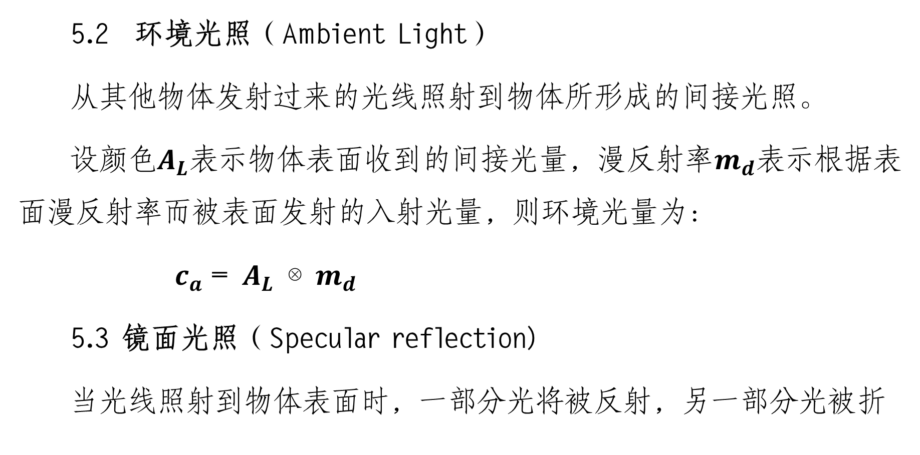
5.2 环境光照（Ambient Light）
从其他物体发射过来的光线照射到物体所形成的间接光照。
设颜色$A_{L}$表示物体表面收到的间接光量，漫反射率$m_{d}$表示根据表面漫反射率而被表面发射的入射光量，则环境光量为：
$c_{a}$= $A_{L}$ ⊗ $m_{d}$
5.3 镜面光照（Specular reflection)
当光线照射到物体表面时，一部分光将被反射，另一部分光被折

Slide 14
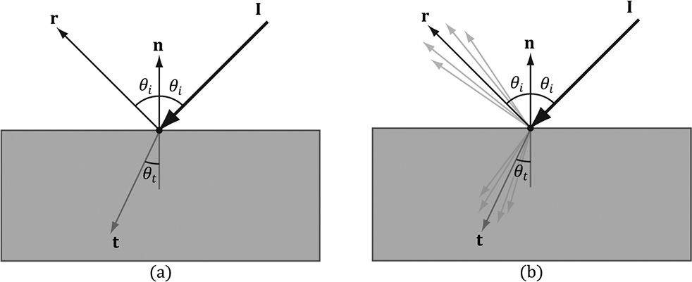
射，被反射的部分称为镜面反射光。

Slide 15
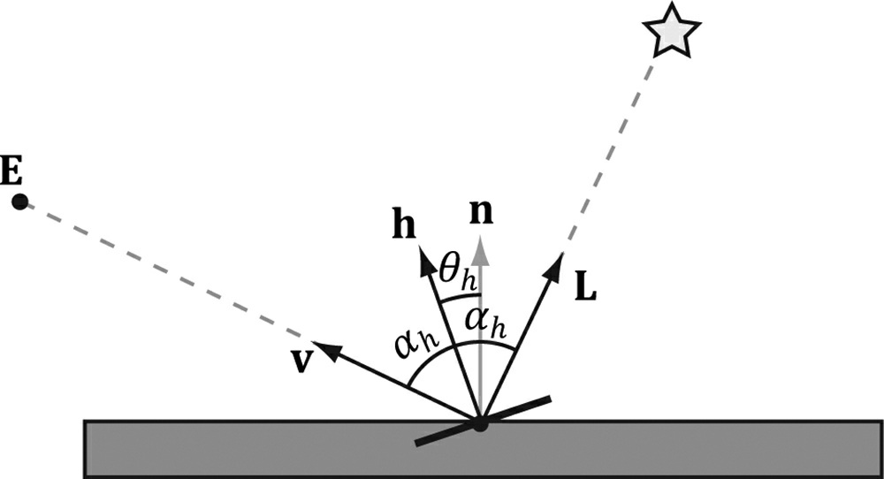
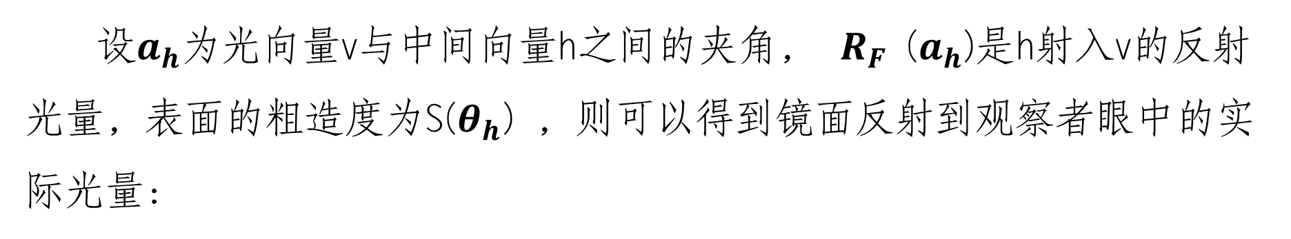
镜面光只有观察者在特定的角度才能看到，与漫发射不同。
由于物体表面往往是不光滑的，因此可以将物体表面理解为微小的平面，如右图所示。
设$a_{h}$为光向量v与中间向量h之间的夹角， $R_{F}$ ($a_{h}$)是h射入v的反射光量，表面的粗造度为S($θ_{h}$) ，则可以得到镜面反射到观察者眼中的实际光量：

Slide 16
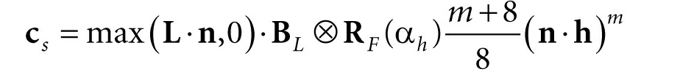
变量m控制物体表面的粗糙程度。
5.4 光照整体模型
对于光照来说，光照模型就是综合前面的三种类型的光照构建起来的数学模型。也就是物体表面的光量相当于环境反射光，漫反射光和镜面反射光的光量总和。对应的光照模型方程如下：

Slide 17
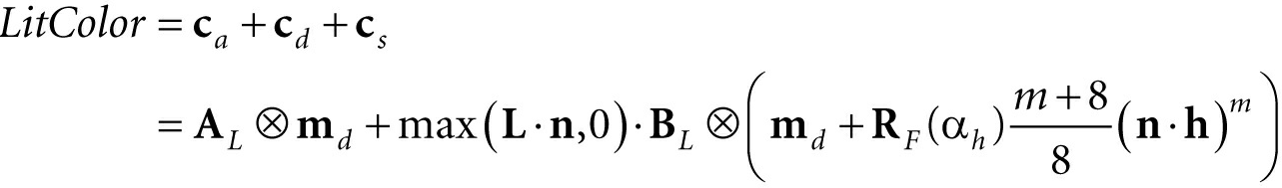
其中：
L：光源的光向量。
n: 表面法向。
h: 光向量与观察向量之间的中间向量。

Slide 18
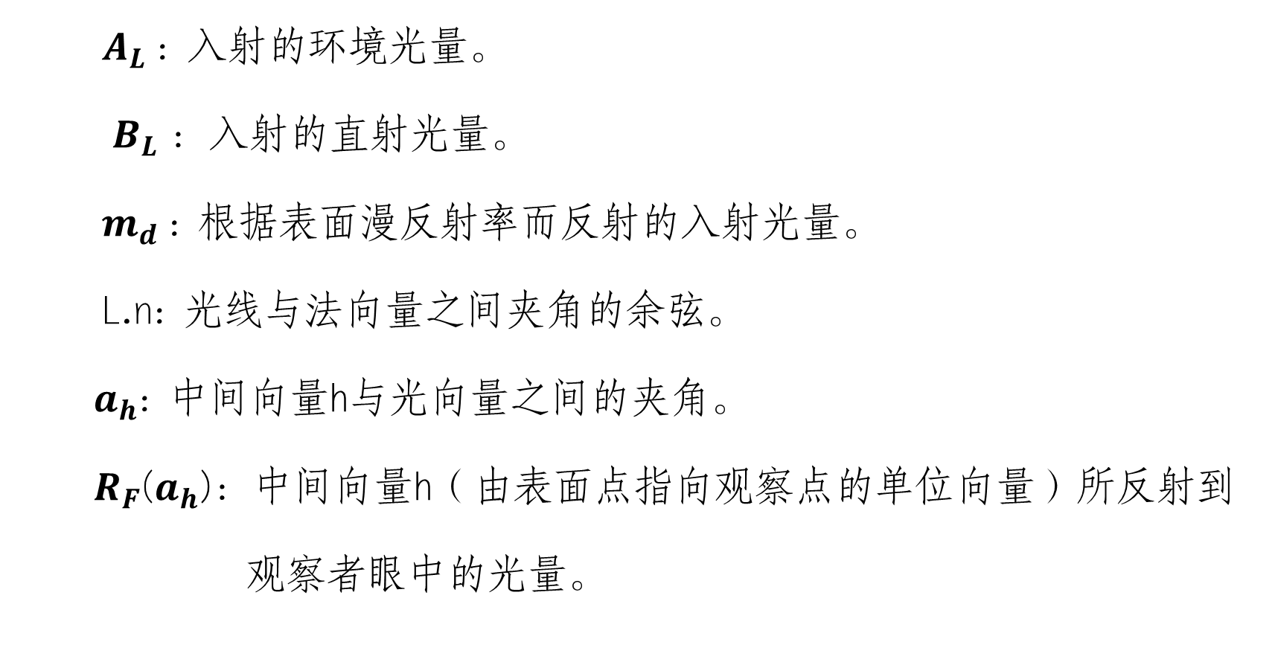
$A_{L}$: 入射的环境光量。
$B_{L}$：入射的直射光量。
$m_{d}$: 根据表面漫反射率而反射的入射光量。
L.n: 光线与法向量之间夹角的余弦。
${ a}_{h}$: 中间向量h与光向量之间的夹角。
$R_{F}$($a_{h}$)：中间向量h（由表面点指向观察点的单位向量）所反射到
观察者眼中的光量。

Slide 19

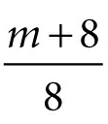
光照模型
m: 控制表面的粗糙度。
: 法线h与宏观表面法向n之间夹角为θh的所有为平面片段。
: 在镜面发射过程中，为模拟能量守恒所采用的归一化因子。
6. Direct3D中光照的表示
在Direct3D中，光照的部分信息是通过材质来体现的。

Slide 20
材质的结构体定义如下：
struct Material {
std::string Name; //材质的名称，唯一确定是什么材质
int MatCBIndex = -1; //材质的索引编号
int DiffuseSrvHeapIndex = -1; //该材质对应的纹理编号
//材质修改标志，表明该材质发生了变化，需要将修改后的
//内容重新写入材质对应的上传堆中。

Slide 21
材质及其使用方法
int NumFramesDirty = gNumFrameResources;
//漫反射发射率，对应公式中的md
DirectX::XMFLOAT4 DiffuseAlbedo = { 1.0f, 1.0f, 1.0f, 1.0f };
//中间向量h反射到观察者眼中的光量，对应RF(ah)
DirectX::XMFLOAT3 FresnelR0 = { 0.01f, 0.01f, 0.01f };
//粗糙程度, 对应m
float Roughness = 0.25f;

Slide 22
材质及其使用方法
//材质变换矩阵
DirectX::XMFLOAT4X4 MatTransform = MathHelper::Identity4x4();
};
上述材质结构体中并不包含前面光照模型公式中所有的变量，因为有些变量与光照有关，有些变量与模型有关，材质中只定义了与光照有关的内容。

Slide 23
材质及其使用方法
上面只是定义了材质的结构体，要绘制的模型如何与定义的材质关联起来，程序如何使用所定义的材质结构体？
（1）绘制模型前，首先应该确定需要使用的材质，并将这些材质存储到一个unordered_map关联容器中。
在C++中可通过定义如下语句来存储所有的材质数据：
std::unordered_map<std::string, std::unique_ptr<Material>> mMaterials;

Slide 24
材质及其使用方法
（2）将所有的材质分别存储到（1）中定义的容器中。
（3）将容器中存储的材质上传到上传堆中。
在该实例中，通过FrameResource函数创建材质大小的上传堆空间，然后在每一帧中通过UpdateMaterialBuffer函数更新上传堆中的材质。也就是将mMaterials中定义的材质更新上传堆中的数据。
（4）获取上传堆中材质所存储的空间，并将其与渲染器绑定。
上传堆中材质所在的存储空间，可通过如下语句获取：

Slide 25
材质及其使用方法
//获取材质所在的资源
auto matCB = mCurrFrameResource->MaterialCB->Resource();
//遍历所有的实体
for(size_t i = 0; i < ritems.size(); ++i) {
//获取每一个要绘制的物体
auto ri = ritems[i];
//获取每个实体对应的材质的起始地址
D3D12_GPU_VIRTUAL_ADDRESS matCBAddress = matCB->
GetGPUVirtualAddress()+ ri->Mat->MatCBIndex*matCBByteSize;

Slide 26
材质及其使用方法
//设置材质对应的渲染器根签名常数视图，确定对应的常数寄存器
cmdList->SetGraphicsRootConstantBufferView(2, matCBAddress);
}
（5）将材质对应的上传堆起始地址与渲染器对应的寄存器绑定
这儿涉及到几个部分的对应关系，一个是定义根签名的时候，需要将与材质有关的根签名常数初始化为常数缓冲区。定义如下：
slotRootParameter[2].InitAsConstantBufferView(2);

Slide 27
材质及其使用方法
上面初始化常数缓冲区视图为第2个常数缓冲区视图，对应的是着色器寄存器b2，也就是将相应的材质传递给着色器寄存器b2, 着色器程序中的材质定义结构体需与程序中使用的结构体对应。否则容易导致显示结果与希望的结果不一致。
另一个就是前面程序中，需要将获取的材质起始地址与根参数视图绑定，采用如下的语句：
cmdList->SetGraphicsRootConstantBufferView(2, matCBAddress);
这样上传堆中定义的材质就可以传递给着色器中对应的寄存器，

Slide 28
材质及其使用方法
然后通过着色器程序将传送的数据进行处理之后显示出来。
需要注意的是材质所绑定的根参数所对应的寄存器必须与着色器中的寄存器对应，这样才能将相关的常数传递到着色器中。
7.光源模型及其实现
在前面的介绍中，光照模型还包含了与光源有关的参数，因此需要对光源进行相应的描述。
光源主要包括：平行光，点光源以及聚光灯。

Slide 29
7.1 平行光
是一种距离目标物体很远的光源，比如太阳光照射到地面，可视为平行光。
由于平行光距离目标物体很远，因此只需要指明光线的方向，光源的强度即可。
7.2 点光源
点光源类似于电灯，其光线向各个方向发射，因此在其光线的范围内总有一点会到达物体表面。如上图所示。因此需要知道光源的位置，强度以及衰减情况。

Slide 30
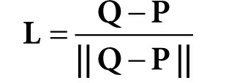
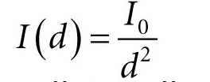
光源模型及其实现
其中衰减因子也就是光线沿着其传递方向强度减小的情况。上图中点P与光源Q的距离为L：
由于光强会根据平方反比定律而随着距离函数发生衰减，其函数如下所示：
其中I0为距离光源d=1的位置处的光强。D为物体与光源之间的距离。I(d)表示距离光源位置为d处理光强。为了达到更好的效果，可以采用线性衰减函数来模拟上面的公式：

Slide 31
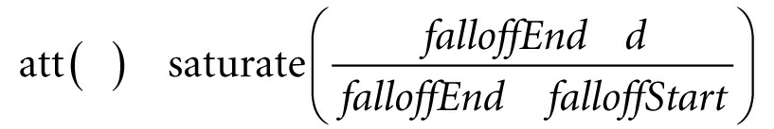
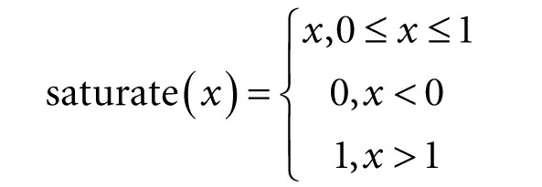
光源模型及其实现
-
d
=
-
其中att(d)表示衰减因子，该衰减因子可以限定在[0,1]范围之内，如下所示：

Slide 32
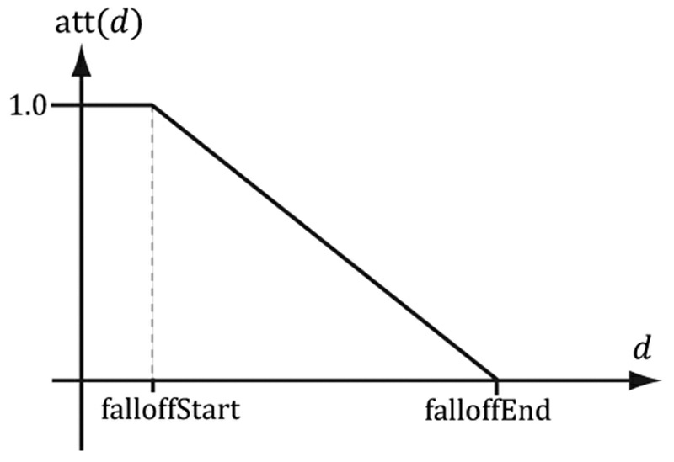
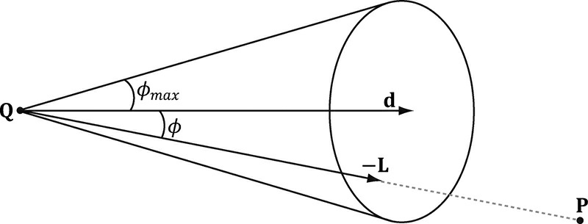
光源模型及其实现
fallenofffstart和falloffEnd分别如右图所示。
将上面求得的att(d)与直射光量BL相乘即可得到某点的光强。
7.3 聚光灯
聚光灯是位置Q向方向d照射处范围呈圆锥体的光。

Slide 33
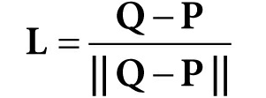
光源模型及其实现
同样可以求得Q点与P点之间的光向量：
其中p为被光照的位置，Q是光源所在的位置。
在前面的图中，当且仅当-L与d之间的夹角小于ϕmax时，点P在位于聚光灯所在的圆锥之内。位于圆锥中心点的光强最强，随着ϕ的增大逐渐减弱。
可以用下面的表达式来表示ϕ与光强的衰减之间的关系：

Slide 34
光源模型及其实现
其中s越大，衰减显然越大，也就距离圆锥的中心越远。
上述衰减因子只是从中心点到P点的衰减。从光源到P点的衰减与点光源类似。
在采用下面的表达式计算光照方程时，针对不同的光源，需要对其BL进行相应的计算，得到表达式中的BL。

Slide 35
光源模型及其实现
平行光： BL=BL；
点光源： BL=BL*att（d);
聚光灯： BL=BL*att(d)*Kspot
7.4 光源的实现
对于光源的描述，可通过结构体来表示：
struct Light {
DirectX::XMFLOAT3 Strength; // 光源的颜色

Slide 36
光源模型及其实现
float FalloffStart; //衰减起始点，适合于点光源/聚光灯
DirectX::XMFLOAT3 Direction; //光的方向，适合于平行光/聚光灯
float FalloffEnd; //衰减结束点，适合于点光源/聚光灯
DirectX::XMFLOAT3 Position; //光源位置，适合于点光源/聚光灯
float SpotPower; //Kspot衰减因子，适合于聚光灯
}
需要注意的是在着色器程序中，每个变量是以4D向量的方式存储

Slide 37
光源模型及其实现
因此在定义上述结构体变量时，最好确保在内存拷贝时不要导致色器程序中的一个变量对应内存中的2个或者多个变量。因此在结构体定义时，一个3D变量+1个1D变量间隔定义有助于避免上述问题。
在本实例中，光照的信息是通过着色器寄存器b1来传递的，这些信息传递给上传堆，并在每一帧中进行更新。主要通过下面的语句进行绑定：
auto passCB = mCurrFrameResource->PassCB->Resource();
mCommandList->SetGraphicsRootConstantBufferView(1, passCB-> GetGPUVirtualAddress());

Slide 38
光源模型及其实现
其中PassCB为上传堆中用于存储光照有关信息的缓冲区。
光照的具体计算是在Shader中完成的，其主要包含如下几个函数：
（1）CalcAttenution: 计算点光源和聚光灯的线性衰减因子att(d)。
（2）SchlickFresnel: 基于L与n之间的夹角近似计算出以n为法线的表面的反射光的百分比。
（3）BlinnPhong: 计算发射到观察者眼中的光量，包括漫发射和镜面光。

Slide 39
光源模型及其实现
各种光照的具体实现请参照相应的Shader程序。
每种光照的数量在Shader程序中定义，并在UpdateMainPassCB函数中明确每种光照的参数，然后通过上传堆传递到着色器程序对应的寄存器中。
每种光照的计算方法均可通过某种光照模型对其进行修改，也就是可以通过修改Shader程序改变光照特性。因此对着色器程序进行修改可以极大地改变渲染效果。

Slide 40
明暗处理
1. Gouraud明暗处理
Gouraud明暗处理的基本思想是对离散的光亮度采样进行双线性插值以获得一个连续的光亮度函数。
Gouraud 明暗处理的具体做法是：
先计算出多边形顶点处的光亮度值，以其作为曲面光亮度的采样点，然后再通过对多边形顶点的双线性插值来计算出多边形内任意点的光亮度值。

Slide 41
6
若采用扫描线绘制算法，则可在绘制的同时沿当前扫描线进行双线性插值。
双线性插值是一种简便易行的插值方法，它首先用多边形顶点的光亮度值线性插值得到当前扫描线与多边形边的交点处的光亮度值，然后用交点处的光亮度值再进行一次线性插值最终得出当前扫描线位于多边形内每一像素点的光亮度值。
1
5
4
p
a
b
2
3
在已知每个顶点的光亮度值的情况下，通过插值得到a点和b点的光亮度值，然后根据a,b的光亮度值，通过插值计算得到扫描线上任意一点的光亮度值。

Slide 42
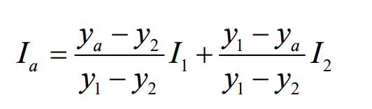
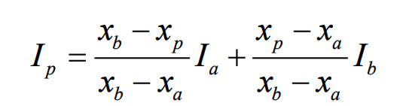
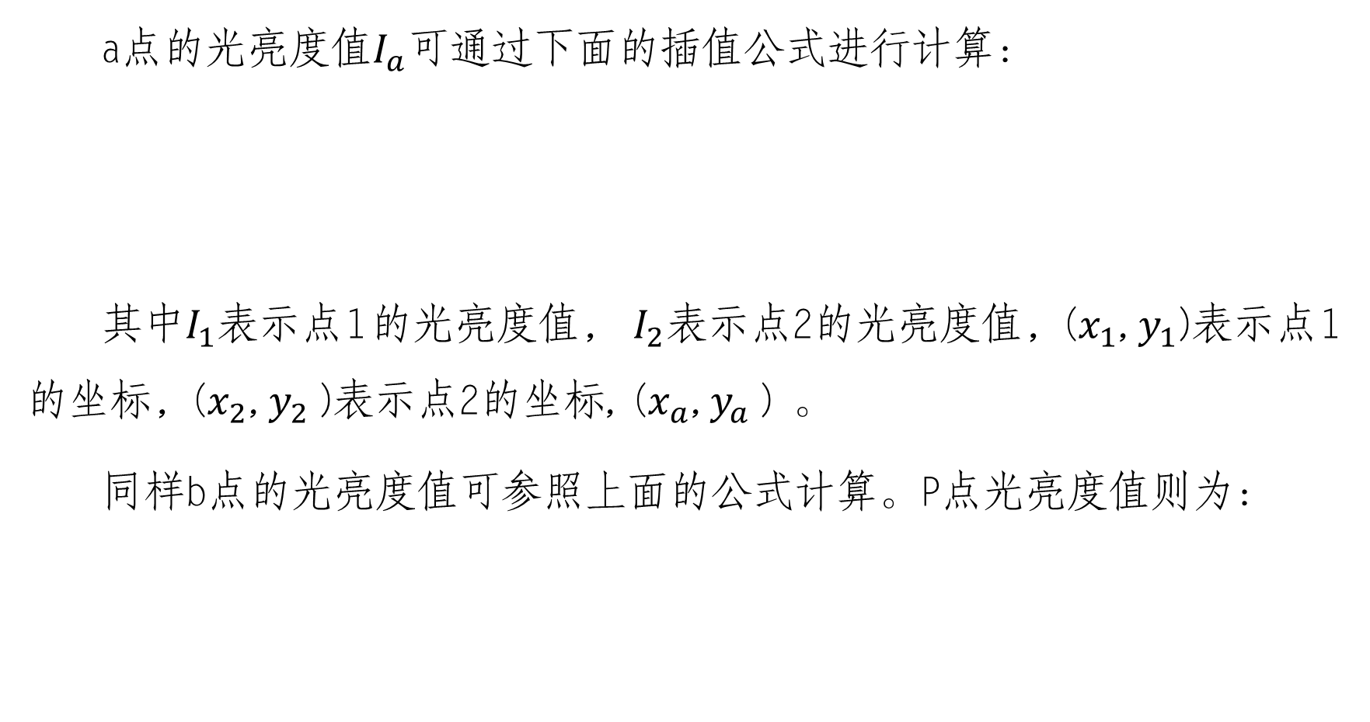
a点的光亮度值$I_{a}$可通过下面的插值公式进行计算：
其中$I_{1}$表示点1的光亮度值， $I_{2}$表示点2的光亮度值，($x_{1}$, $y_{1}$)表示点1的坐标，($x_{2}$, $y_{2}$)表示点2的坐标, ($x_{a}$, $y_{a}$) 。
同样b点的光亮度值可参照上面的公式计算。P点光亮度值则为：

Slide 43
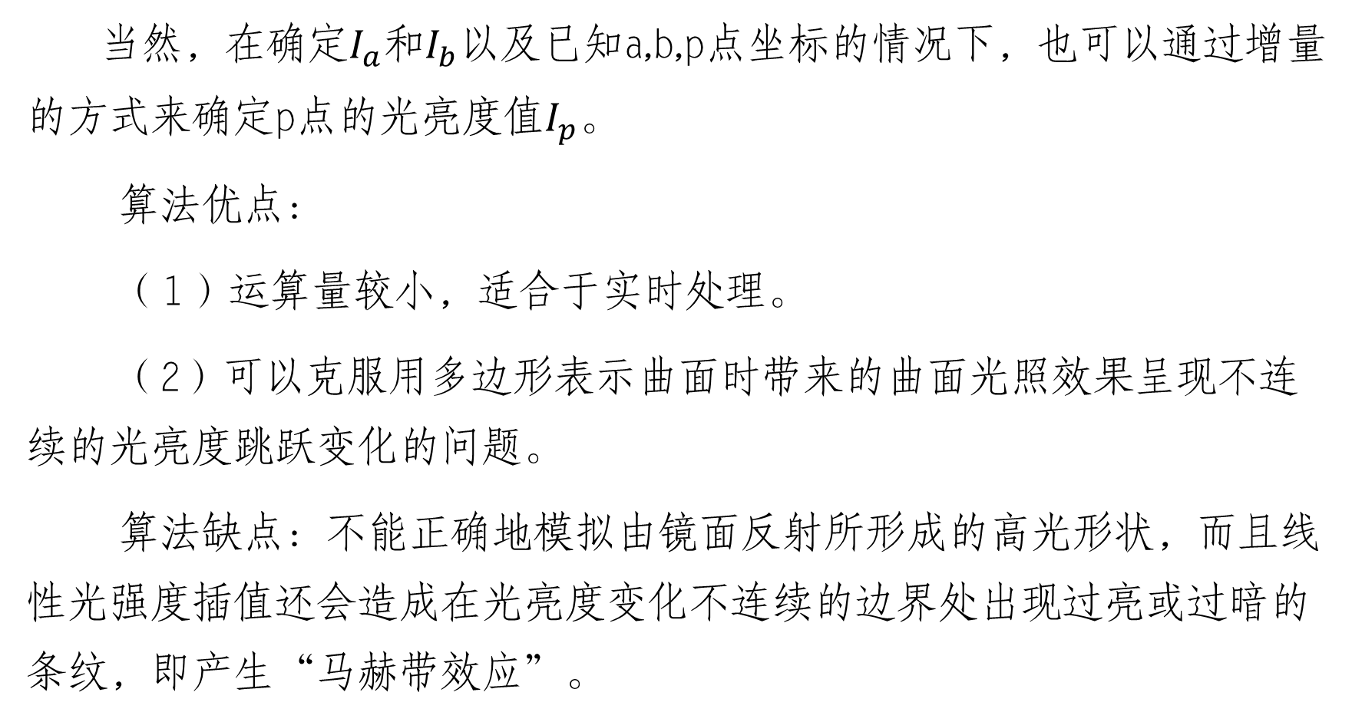
当然，在确定$I_{a}$和$I_{b}$以及已知a,b,p点坐标的情况下，也可以通过增量的方式来确定p点的光亮度值$I_{p}。$
算法优点：
（1）运算量较小，适合于实时处理。
（2）可以克服用多边形表示曲面时带来的曲面光照效果呈现不连续的光亮度跳跃变化的问题。
算法缺点：不能正确地模拟由镜面反射所形成的高光形状，而且线性光强度插值还会造成在光亮度变化不连续的边界处出现过亮或过暗的条纹，即产生“马赫带效应”。

Slide 44
2. Phong明暗处理
该方法的步骤如下：
步骤 1：计算多边形顶点处曲面法向矢量的平均值以近似表示曲面的弯曲性。
步骤 2：对离散的多边形顶点法向矢量进行双线性插值。
步骤 3：将插值得到的连续的法向矢量代入光照明模型，根据光照模型沿扫描线计算多边形表面上各点对应的投影像素的光亮度值。

Slide 45
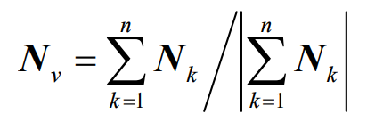
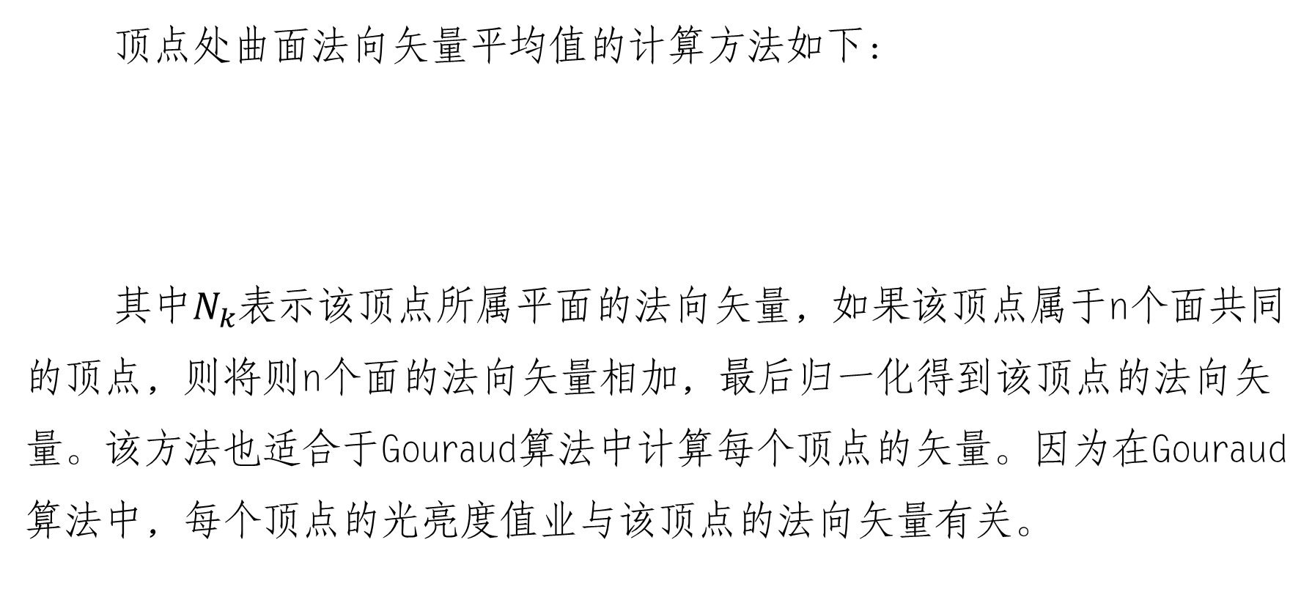
顶点处曲面法向矢量平均值的计算方法如下：
其中$N_{k}$表示该顶点所属平面的法向矢量，如果该顶点属于n个面共同的顶点，则将则n个面的法向矢量相加，最后归一化得到该顶点的法向矢量。该方法也适合于Gouraud算法中计算每个顶点的矢量。因为在Gouraud算法中，每个顶点的光亮度值业与该顶点的法向矢量有关。

Slide 46
在知道每个顶点的法向矢量的情况下，采用类似前面的插值方法，可以得到边界线上每一个点的法向矢量。同样也可得到扫描线上每个点的法向矢量，从而带入前面的光照模型，即可得到每个点的光亮度值。

Slide 47
纹理细节模拟
对物体表面的模拟不仅考虑其颜色和亮度，还应该考虑其粗燥程度，变化情况等，这些均由表面纹理来表示。
根据纹理的表现形式，可分为颜色纹理，几何纹理和过程纹理。
1. 颜色纹理
颜色纹理指呈现在物体表面的各种花纹，图样和文字等。如如外墙装饰花纹、墙上贴的字画、器皿上的图案等。

Slide 48
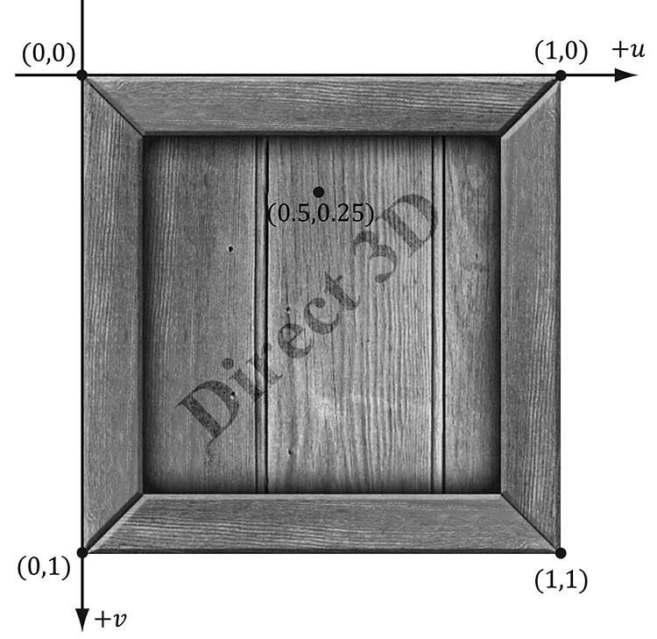
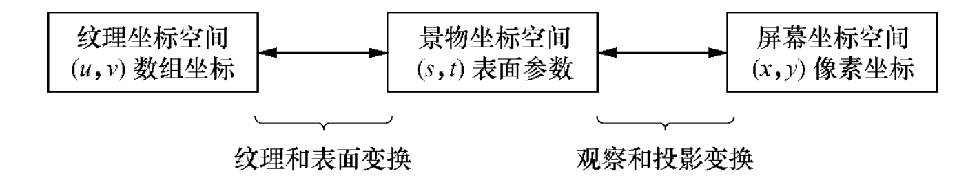
颜色纹理一般通过将图片映射到物体表面的方式来实现。
纹理贴图一般是一个2D图像，在进行纹理映射时需要将该2D图像与3D图形之间形成一种映射关系，最后再映射到屏幕空间。如图所示。

Slide 49
采用的方法是：
将图片的四个角点映射到景物空间中可见物体的表面上。四个角点的坐标分别定义为(0,0) (0,1) (1,1) (1,0)。
图片上任意一点的坐标可定义为(u,v), 其中u∈[0,1],v ∈[0,1]。
（u,v)=F(x,y,z)
其中x,y,z为景物空间中物体表面某点的x,y,z坐标。
这样就建立了图片上每一个点与景物空间中物体表面上每一个点之间的映射关系，从而确定物体表面的颜色和亮度。

Slide 50
如果纹理图片与所映射的物体表面大小不一致，可通过插值或采样方式实现二者之间的映射。
在大多数的图形显示软件中，三维模型一般采用三角面来描述。因此需要将图片的(u,v)坐标映射到三角形的三个顶点坐标上。三角形每一个顶点均对应图片的一个uv坐标。这样就简化为三角形与图片上某个区域的映射关系。
比如，希望将一张图片映射到一个立方体的每一个面上，则需要计算出每一个面上的三角形上的每一个顶点对应的uv坐标。

Slide 51
2. 几何纹理
几何纹理反映的是物体表面的微观几何形状，如桔子皮、树干、岩石、山脉等表面呈现的凸凹不平的纹理细节，也就是其粗燥程度。
物体表面的粗燥程度可通过修改物体表面的法向矢量，使物体表面光亮度发生突变，使原来法向量的光滑而缓慢的变化变得剧烈而短促，从而形成物体表面凸凹不平的真实效果。
物体表面法向量矢量的修改可通过在各采样点的位置上增加一个扰动函数，对其做微小的扰动，从而改变表面的微观几何现状来实现。

Slide 52
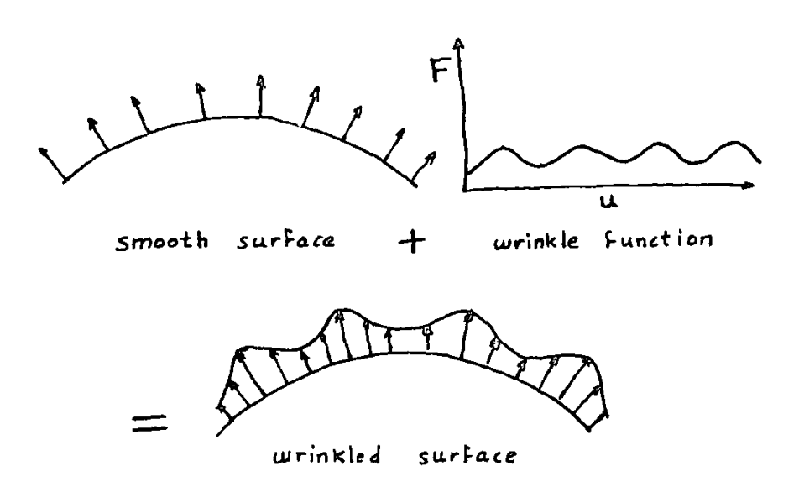
上述方法是布林（Blinn)于1978年提出的一种方法。

Slide 53
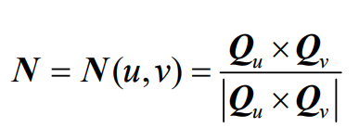
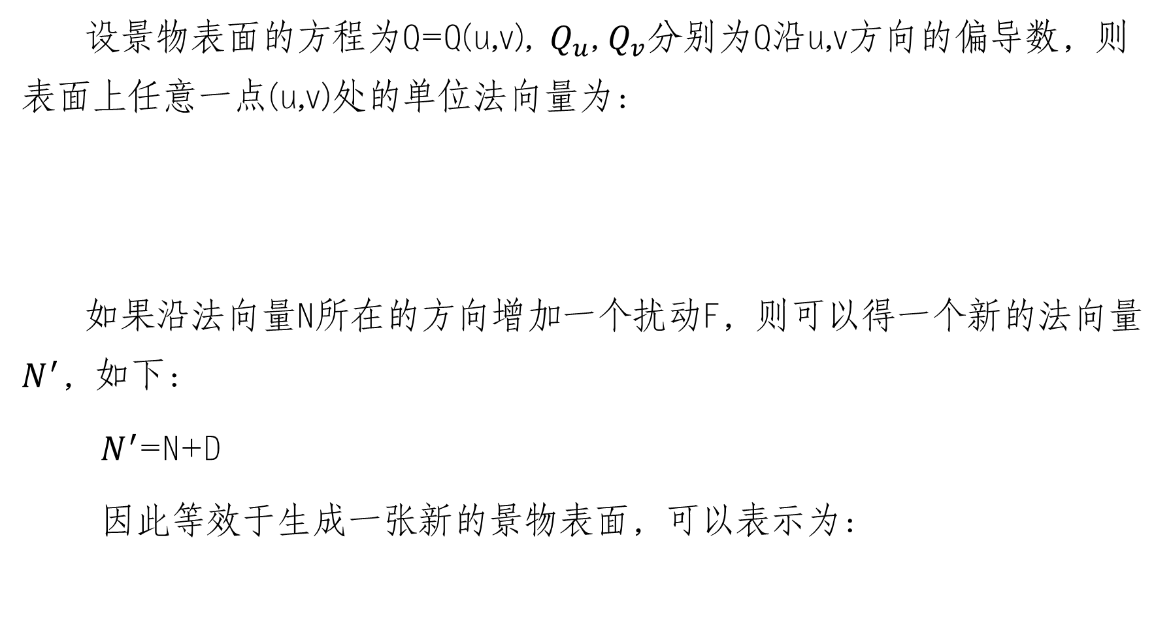
设景物表面的方程为Q=Q(u,v), $Q_{u}$, $Q_{v}$分别为Q沿u,v方向的偏导数，则表面上任意一点(u,v)处的单位法向量为：
如果沿法向量N所在的方向增加一个扰动F，则可以得一个新的法向量$N^{′}，$如下：
$N^{′}$=N+D
因此等效于生成一张新的景物表面，可以表示为：

Slide 54

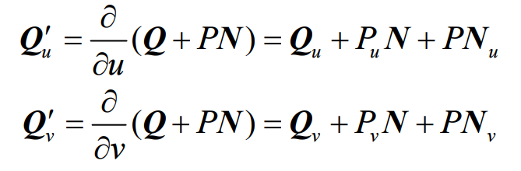
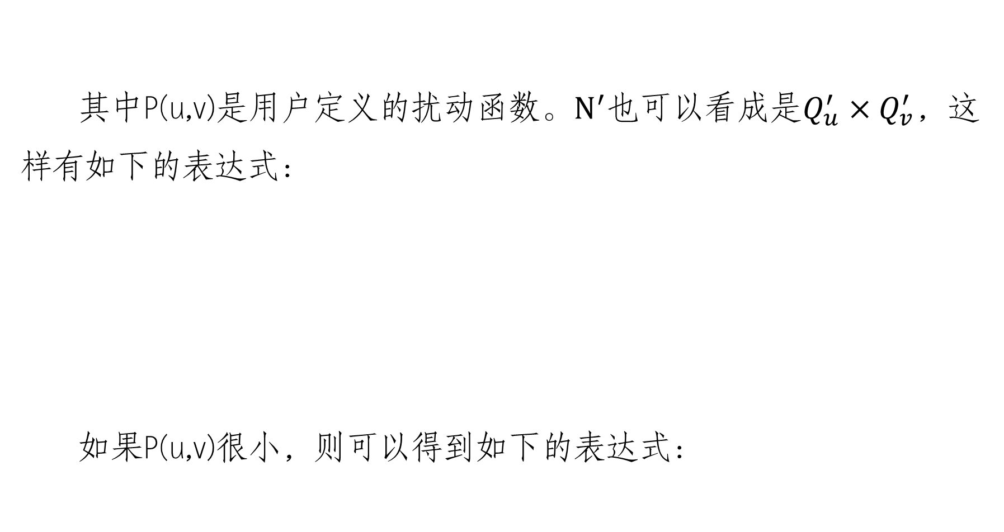
其中P(u,v)是用户定义的扰动函数。$N^{′}$也可以看成是$Q_{u}^{′}×Q_{v}^{′}$，这样有如下的表达式：
如果P(u,v)很小，则可以得到如下的表达式：

Slide 55
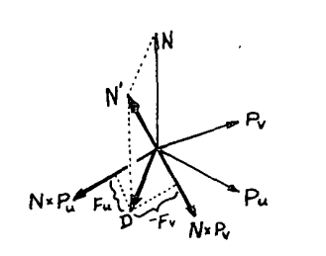


其中：
这样：

Slide 56
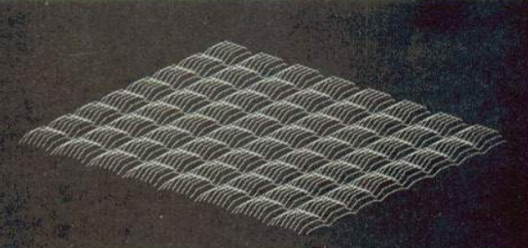
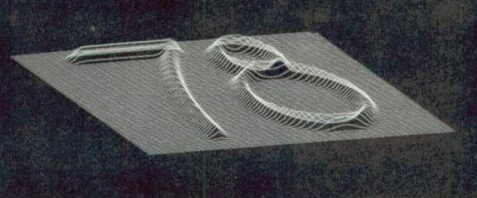
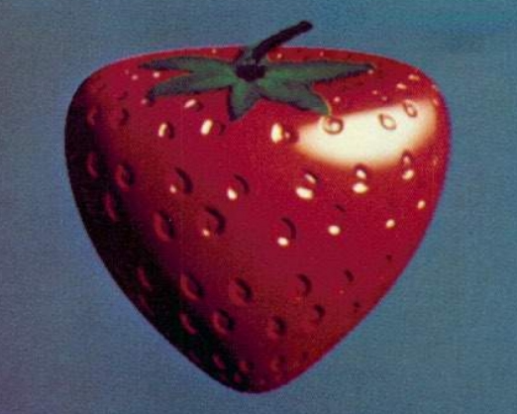
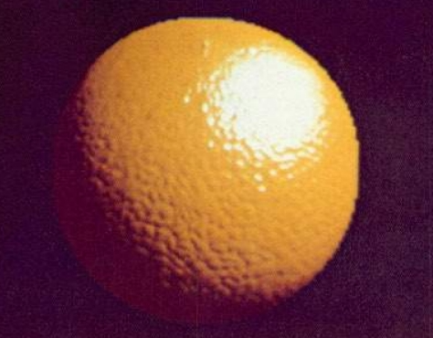

Slide 57
3. 过程纹理
过程纹理用于表现各种规则或不规则的动态变化的自然景象。如水波，云，烟雾，火等。
其主要的方法是通过过程迭代函数生成纹理。其目的是用简单的参数来逼真的描述复杂的自然纹理细节。
常见的方法是利用噪声函数，湍流函数等来动态的生成天空，水流等。如Perlin，Fourier等采用的方法。

Slide 58

D3D 12实现场景光照

Slide 59
如果希望物体在D3D12中产生光照的效果，首先必须定义每个实体的材质，一般而言，一个模型可能由多个实体（Object)构成，每一个实体一般认为其采用同一种材质。其次，必须定义场景中的光照，因为物体必须在光照的作用下才能显示出对应的颜色。
由于上述信息可能在物体显示过程中往往会发生变化，因此一般将其存储到GPU的上传堆中。
当所有信息传送到GPU堆中，可通过着色器程序计算物体表面每一个像素在光照作用下对应的颜色。相关的计算一般在像素着色器中完成。

Slide 60
材质可通过下面的结构体进行定义，主要描述物体表面在不同光照下的颜色，同时与对应的纹理进行绑定：
struct Material {
std::string Name; //材质的名称，唯一确定是什么材质
int MatCBIndex = -1; //材质的索引编号
int DiffuseSrvHeapIndex = -1; //该材质对应的纹理编号
//材质修改标志，表明该材质发生了变化，需要将修改后的
//内容重新写入材质对应的上传堆中。

Slide 61
材质及其使用方法
  int NumFramesDirty = gNumFrameResources;
  //漫反射发射率，对应公式中的md
  DirectX::XMFLOAT4 DiffuseAlbedo = { 1.0f, 1.0f, 1.0f, 1.0f };
  //中间向量h反射到观察者眼中的光量，对应RF(ah)
  DirectX::XMFLOAT3 FresnelR0 = { 0.01f, 0.01f, 0.01f };
  //粗糙程度, 对应m
  float Roughness = 0.25f;
  DirectX::XMFLOAT4X4 MatTransform = MathHelper::Identity4x4();
};

Slide 62
材质及其使用方法
在定义材质结构之后，针对每一个实体设置对应的材质，然后可以将其上传到上传堆中，过程如下：
（1）绘制模型前，首先应该确定需要使用的材质。然后将这些材质存储到一个unordered_map关联容器中。
在C++中可通过定义如下语句来存储所有的材质数据：
std::unordered_map<std::string, std::unique_ptr<Material>> mMaterials;
通过上述的定义，可以给每一个材质赋予不同的名称，然后与不同的实体绑定。
一般而言，每一个实体在定义其结构体时均应设置对应的材质名。

Slide 63
材质及其使用方法
（2）将所有的材质分别存储到（1）中定义的容器中。
（3）将容器中存储的材质上传到上传堆中。
（4）设置根签名，设置材质所使用的缓冲区对应的着色器寄存器。
（5）设置根签名中缓冲区对应的材质在上传堆中的地址。
需要注意的是材质所绑定的根参数所对应的寄存器必须与着色器中的寄存器对应，这样才能将相关的常数传递到着色器中。
这样GPU就可以从对应的缓冲区读取材质信息，并传递给对应的寄存器，同时在着色器程序中获取材质信息，并进行图形的处理。

Slide 64
光源模型及其实现
对于光源的描述，可通过结构体来表示：
struct Light {
DirectX::XMFLOAT3 Strength; // 光源的颜色
float FalloffStart; //衰减起始点，适合于点光源/聚光灯
    DirectX::XMFLOAT3 Direction; //光的方向，适合于平行光/聚光灯
    float FalloffEnd; //衰减结束点，适合于点光源/聚光灯
    DirectX::XMFLOAT3 Position; //光源位置，适合于点光源/聚光灯
    float SpotPower; //Kspot衰减因子，适合于聚光灯
}；

Slide 65
光源模型及其实现
需要注意的是在着色器程序中，每个变量是以4D向量的方式存储，因此在定义上述结构体变量时，最好确保在内存拷贝时不要导致色器程序中的一个变量对应内存中的2个或者多个变量。因此在结构体定义时，一个3D变量+1个1D变量间隔定义有助于避免上述问题。
光照的信息采用与材质相同的处理方式，将其上传到GPU的上传堆中，并在每一帧中对其信息进行更新。同时也需要设置根签名，设置根签名缓冲区对应的光照信息在GPU上传堆中的地址等。

Slide 66
光源模型及其实现
光照的具体计算是在Shader中完成的，其主要包含如下几个函数：
（1）CalcAttenution: 计算点光源和聚光灯的线性衰减因子att(d)。
（2）SchlickFresnel: 基于L与n之间的夹角近似计算出以n为法线的表面的反射光的百分比。
（3）BlinnPhong: 计算发射到观察者眼中的光量，包括漫发射和镜面光。
每种光照的计算方法均可通过某种光照模型对其进行修改，也就是可以通过修改Shader程序改变光照特性。因此对着色器程序进行修改可以极大地改变渲染效果。

Slide 67
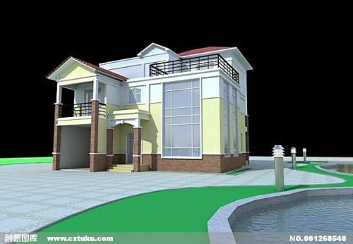
D3D12实现纹理贴图

Slide 68
1. 纹理映射的基本原理
纹理贴图就是将一张2D图像映射到构成3D图形的三角线网格上的技术。其目的是使所构造的场景具有更多的细节，使它更真实。
在D3D中，纹理是一种2D的图像数据，其每一个元素都存储着对应像素的颜色。当然，在有的情况下，也采用3D向量来表示，比如法线贴图。因此纹理可能是1D，也可能是2D，3D数组。但不管哪种形式的纹理，其接口都采用ID3D12Resource来表示。
纹理支持多种类型的数据格式。具体的格式可参照书上的描述。

Slide 69
纹理映射的基本原理
纹理可以绑定到渲染流水线的不同阶段，主要包括：
（1）将纹理用作渲染目标。
（2） 将纹理作为着色器资源。
（3）将数据渲染到一个纹理后，再用作着色器资源，即渲染到纹理。
对于第3种，需要将纹理资源创建两个描述符，一个是D3D12_ DESCRIPTOR_HEAP_TYPE_RTV，另一个是D3D12_DESCRIPTOR_ HEAP_ TYPE_CBV_SRV_UAV。

Slide 70
纹理映射的基本原理
上述方法的具体实现在后面在具体介绍。
1.1 纹理坐标
纹理贴图一般是一个2D图像，在进行纹理映射时需要将该2D图像与构成3D图像的三角面之间形成一种映射关系。如右图所示。

Slide 71
纹理映射的基本原理
从前面的图可以看出，2D纹理坐标左上角为（0，0），右下角为（1，1），该图可以映射到一个四边形，也就是2个三角形。如果希望将该图的部分映射到一个三角形，则需根据比例确定对应三角形每个顶点在该2D图形中的位置。
如果在定义顶点的结构体中定义了相应的纹理坐标，则在确定3D图形点阵时需要确定其纹理坐标。纹理坐标的确定方法类似于将图片贴到三角形上，然后对应求得每个点对应的纹理坐标。
为了简便，有时将多个图合并成一个图，然后将其映射到一个3D图

Slide 72
纹理映射的基本原理
的各个面，这样渲染时就显得比较方便。
1.2 纹理资源
一般的纹理资源采用DDS文件，这种文件可通过Photoshop编辑，也可将其他形式的图片转换成DDS文件格式。可参照相关的参考书籍。

Slide 73
2. 纹理资源加载及其寄存器映射
前面介绍过，D3D中纹理资源可通过ID3D12Resource接口来进行管理。该接口可实现CPU和GPU对内存或者堆的访问，可以对一维或者多维数据进行管理和处理。
如何将DDS文件加载到ID3D12Resource接口对应的存储空间？本实例中DDSTextureLoader.h/cpp文件提供了通用的函数，函数形式如下所示：

Slide 74
纹理资源加载及其寄存器映射
HRESULT DirectX::CreateDDSTextureFromFile12(
_In_ ID3D12Device* device, //D3D设备
_In_ ID3D12GraphicsCommandList* cmdList, //CommandList
_In_z_ const wchar_t* szFileName, //纹理文件
_Out_ Microsoft::WRL::ComPtr<ID3D12Resource>& texture, //纹理接口
_Out_ Microsoft::WRL::ComPtr<ID3D12Resource>& textureUploadHeap);
//上传堆纹理接口

Slide 75
纹理资源加载及其寄存器映射
纹理可采用如下的结构体来进行存储：
struct Texture {
std::string Name; std::wstring Filename; //纹理文件名
//纹理资源接口，用于存储和管理加载的纹理
Microsoft::WRL::ComPtr<ID3D12Resource> Resource = nullptr;
//纹理资源接口，用于存储和管理加载的纹理
Microsoft::WRL::ComPtr<ID3D12Resource> UploadHeap = nullptr;
};

Slide 76
纹理资源加载及其寄存器映射
在D3D12中使用纹理资源的步骤如下：
（1）填写Texture结构体。
（2）创建SRV（着色器资源视图）描述符。要创建SRV描述符，必须先创建描述符堆（一系列连续的描述符）。如下所示：
//分配描述符堆结构体
D3D12_DESCRIPTOR_HEAP_DESC srvHeapDesc = {};
srvHeapDesc.NumDescriptors = 5; //描述符的个数
//描述符的类型
srvHeapDesc.Type = D3D12_DESCRIPTOR_HEAP_TYPE_CBV_SRV_UAV;

Slide 77
纹理资源加载及其寄存器映射
  //描述符标志
  srvHeapDesc.Flags = D3D12_DESCRIPTOR_HEAP_FLAG_SHADER_VISIBLE;
  //创建描述符堆
  ThrowIfFailed(md3dDevice->CreateDescriptorHeap(&srvHeapDesc, IID_PPV_ARGS(&mSrvDescriptorHeap)));
（4）对每一个纹理资源进行描述
描述符的创建主要通过填写D3D12_SHADER_RESOURCE_VIEW _DESC 结构体的内容，因为纹理资源主要采用SRV视图，然后将该视图的内容保存到描述符堆对应的存储空间中。形式如下：

Slide 78
纹理资源加载及其寄存器映射
//获取描述符堆的起始地址
CD3DX12_CPU_DESCRIPTOR_HANDLE hDescriptor(mSrvDescriptorHeap->GetCPUDescriptorHandleForHeapStart());
//填写SRV结构体对应的内容
//首先获取纹理资源，所有的资源存储在mTextures映射空间中
auto bricksTex = mTextures["bricksDiffuseMap"]->Resource;
//其次定义SRV结构体
D3D12_SHADER_RESOURCE_VIEW_DESC srvDesc = {};

Slide 79
纹理资源加载及其寄存器映射
//纹理坐标对应数据的获取方式
srvDesc.Shader4ComponentMapping = D3D12_DEFAULT_SHADER_4_COMPONENT_MAPPING;
//然后获取纹理格式
srvDesc.Format = bricksTex->GetDesc().Format;
//获取纹理资源的维数
srvDesc.ViewDimension = D3D12_SRV_DIMENSION_TEXTURE2D;

Slide 80
纹理资源加载及其寄存器映射
//设置纹理等级
srvDesc.Texture2D.MostDetailedMip = 0;
//该视图的纹理纹理等级层数
srvDesc.Texture2D.MipLevels = bricksTex->GetDesc().MipLevels;
//可以访问的最小的纹理等级层数(mipmap)
srvDesc.Texture2D.ResourceMinLODClamp = 0.0f;
//创建SRV视图
md3dDevice->CreateShaderResourceView(bricksTex.Get(), &srvDesc, hDescriptor);

Slide 81
纹理资源加载及其寄存器映射
如果希望继续创建新的堆描述符视图，则可通过下面的语句指向堆描述符的下一个其实存储空间：
hDescriptor.Offset(1, mCbvSrvDescriptorSize);
其中hDescriptor为堆描述符的起始地址， mCbvSrvDescriptorSize为每个堆描述符占用的存储空间大小。
（5）将纹理绑定到流水线
前面已经将对应的纹理资源上传到连续的存储空间中，并通过堆描述符对其进行了描述。那如何使用这些纹理资源呢？

Slide 82
纹理资源加载及其寄存器映射
纹理资源的使用方式是通过材质来实现的。因此可以通过纹理来修改材质的信息，从而使物体每一个像素的颜色均可灵活变化。
如果希望纹理数据能够被用于修改物体的材质数据，则需要将纹理与着色器对应的寄存器绑定。那么如何绑定呢？
着色器寄存器的绑定需要通过如下步骤实现：
  通过CD3DX12_DESCRIPTOR_RANGE确定描述符对应的寄存器，类型，起始偏移值等。
    CD3DX12_DESCRIPTOR_RANGE texTable0; //定义根描述符的范围
    // 填写相关的跟描述符参数
    texTable0.Init(D3D12_DESCRIPTOR_RANGE_TYPE_SRV, 1, 0, 0);

Slide 83
纹理资源加载及其寄存器映射
  CD3DX12_ROOT_PARAMETER slotRootParameter[1];
  slotRootParameter[0].InitAsDescriptorTable(1, &texTable0, D3D12_SHADER_VISIBILITY_PIXEL);
  上面的程序确定了此范围内所采用的描述符的类型，范围内描述符的数量，此范围将要绑定的基准着色器寄存器，所使用的寄存器空间以及距离描述符表起始地址的偏移量。从而将对应的描述符与着色器中的寄存器进行绑定。
  通过根签名确定对应的寄存器

Slide 84
纹理资源加载及其寄存器映射
  比如：slotRootParameter[0].InitAsConstantBufferView(0);
  设置根签名参数0为着色器寄存器b0
  将根签名参数与默认堆（上传堆）绑定
  首先获取资源所对应的缓冲区的起始地址，比如：
  D3D12_GPU_VIRTUAL_ADDRESS objCBAddress = objectCB->GetGPUVirtualAddress() + ri->ObjCBIndex*objCBByteSize;
  然后通过下面的语句将其与对应的根签名绑定：
  cmdList->SetGraphicsRootConstantBufferView(0, objCBAddress);

Slide 85
纹理资源加载及其寄存器映射
  对于纹理的处理则可采用如下的语句实现：
  //获取描述符堆的起始地址
CD3DX12_GPU_DESCRIPTOR_HANDLE tex(mSrvDescriptorHeap->GetGPUDescriptorHandleForHeapStart());
//获取纹理对应的偏移地址
tex.Offset(ri->Mat->DiffuseSrvHeapIndex, mCbvSrvDescriptorSize);
  //将纹理对应的根签名与纹理对应的上传堆起始地址绑定
  cmdList->SetGraphicsRootDescriptorTable(5, tex);

Slide 86
纹理资源加载及其寄存器映射
  上面介绍主要介绍了这些内容：
  （1）如何将纹理文件加载到上传堆或默认堆中。
  （2）如何定义纹理资源对应的堆描述符。
  （3）如何定义纹理资源对应的资源视图描述符。
  （4）如何将纹理资源与材质绑定。
  （5）如何定义根签名将纹理资源与着色器对应的寄存器关联起来。
  具体在着色器中如何使用，则在后面的章节中再介绍。

Slide 87
3. 纹理过滤及寻址模式
在纹理映射的过程中，会出现纹理图与实际待显示的图形大小不一致的情况，则需要通过纹理过滤来解决。
3.1 过滤方式
过滤器的类型主要由三种，一种是点过滤，一种是线性过滤，还有一种是各向异性过滤。
点过滤是指在纹理贴图时，选择与待投影到屏幕上的几何体分辨率最为匹配的Mipmap层级，并根据具体需求选用常数插值或线性插值。

Slide 88
纹理过滤
线性过滤是指在纹理贴图时，选区与待投影到屏幕上的几何体分辨率最为匹配的两个临近的Mipmap层级（一个稍大于屏幕上几何体的分辨率，一个稍小于屏幕上几何体的分辨率），然后对这两种MipMap层级的图分别进行常量过滤或线性过滤，生成他们各自相应的纹理颜色。最后再在这两种插值纹理之间进行颜色的插值计算。
各向异性过滤是需要对映射点周围8个(正方体）或更多的像素进行取样，获得平均值后映射到像素点上。因此运算的复杂度会更高。

Slide 89
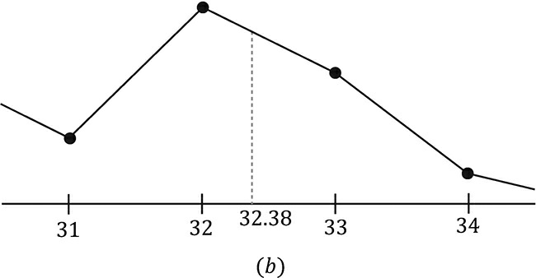
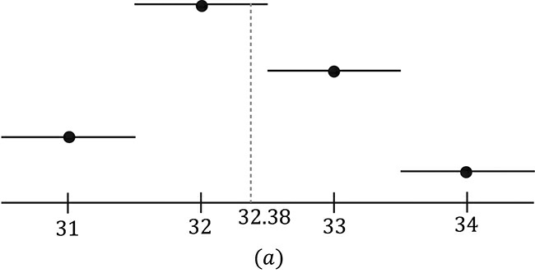
纹理过滤
常数插值是指通过构建分段常量函数来求出纹素点之间某处的近似值，因此也称为最近邻点采样。线性插值是指通过构建分段线性函数来求纹素点之间的某处的近似值。如下图所示。
常数插值
线性插值

Slide 90
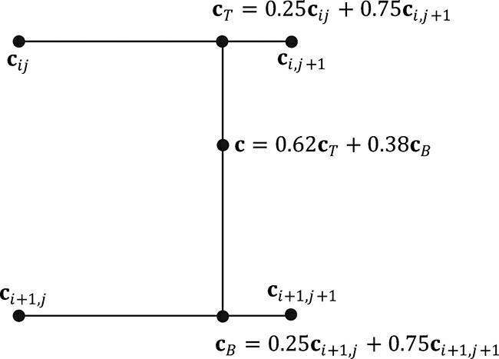
纹理过滤
此外还有2D线性插值，也称为双线性插值。也就是给出4该额纹素点之间的一个纹理坐标，先在水平方向u进行两次1D线性插值，后在垂直方向v上再进行一次1D内插。如右图所示。

Slide 91
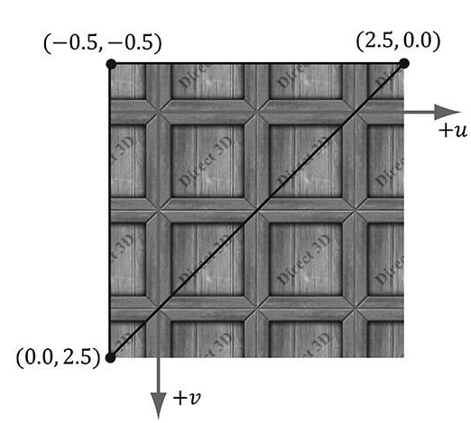
纹理过滤
3.2 寻址模式
当设定的纹理坐标值大于（1.0.1.0)时，则通过寻址模式来解决。主要的寻址模式有四种：
（1）重复寻址模式（Wrap）
通过在坐标的每个整数点处重复绘制图像来托充纹理函数。如右图所示。

Slide 92
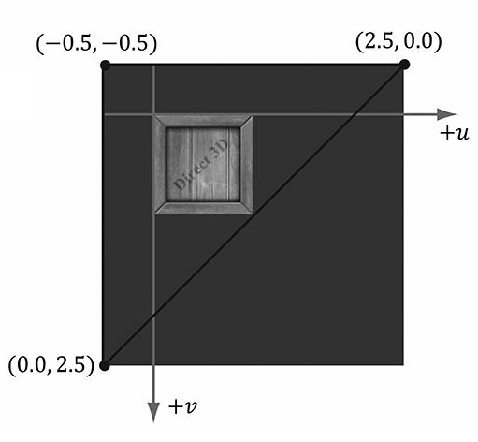
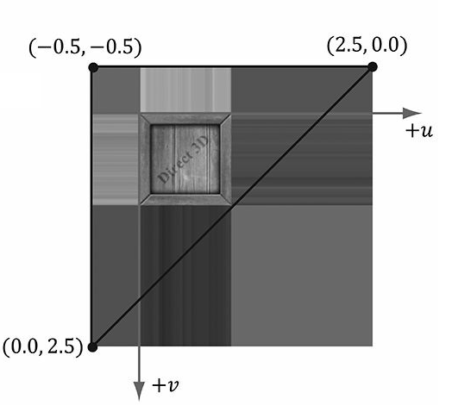
纹理过滤
（2）边框颜色寻址模式
通过将每个不在[0,1]范围内的坐标（u,v)都映射为程序员指定的颜色而拓充纹理函数。如右图所示。
（3）钳位寻址模式
通过将范围[0,1]外的每个坐标（u,v)都映射为颜色T(u0,v0)来扩展纹理函数。

Slide 93

纹理过滤
（4）镜像寻址模式
通过在坐标的每个整数点处绘制图像的镜像来扩充纹理函数。如右图所示。
纹理过滤以及寻址模式的实现都需要通过采样器对象来定义。并通过着色器程序来实现相应的采样及寻址模式。后面的章节将具体介绍如何使用纹理过滤及寻址模式。

Slide 94
4. 采样器对象
从前面的介绍知道，任何一个对象如果希望被着色器所使用，就必须通过描述符来定义，在构建描述符之前，需创建描述符堆，同时通过根签名将描述符与着色器中对应的寄存器绑定。
4.1 创建根签名实现采样器与着色器寄存器之间的绑定关系
可采用如下方式建立二者之间的关系：
（1）通过CD3DX12_DESCRIPTOR_RANGE结构体定义采样器描述符表的范围。

Slide 95
采样器对象
CD3DX12_DESCRIPTOR_RANGE descRange[1];
(2) 通过其初始化函数绑定采样器与对应的渲染器寄存器
descRange[0].Init(D3D12_DESCRIPTOR_RANGE_TYPE_SAMPLER, 1, 0);
上面的语句将采样器与渲染器寄存器0，也就是s0。
（3）填写根参数
CD3DX12_ROOT_PARAMETER rootParameters[1];
rootParameters[0].InitAsDescriptorTable(1, &descRange[0], D3D12_SHADER_VISIBILITY_PIXEL);

Slide 96
采样器对象
(4) 创建根签名
CD3DX12_ROOT_SIGNATURE_DESC descRootSignature;
descRootSignature.Init(1, rootParameters, 0, nullptr, D3D12_ROOT _SIGNATURE_FLAG_ALLOW_INPUT_ASSEMBLER_INPUT_LAYOUT);
4.2 创建采样器堆
通过如下方式创建采样器堆：
（1）填写D3D12_DESCRIPTOR_HEAP_DESC结构体，如下所示：
D3D12_DESCRIPTOR_HEAP_DESC descHeapSampler = {};

Slide 97
采样器对象
descHeapSampler.NumDescriptors = 1;
descHeapSampler.Type = D3D12_DESCRIPTOR_HEAP_TYPE_ SAMPLER;
descHeapSampler.Flags = D3D12_DESCRIPTOR_HEAP_FLAG_ SHADER_VISIBLE;
（2）创建采样器描述符堆
ComPtr<ID3D12DescriptorHeap> mSamplerDescriptorHeap;

Slide 98
采样器对象
ThrowIfFailed(mDevice->CreateDescriptorHeap(&descHeapSampler, __uuidof(ID3D12DescriptorHeap), (void**)&mSamplerDescriptorHeap));
4.3 创建采样器描述符
采样器描述符通过D3D12_SAMPLER_DESC结构体来描述。
（1）填写D3D12_SAMPLER_DESC结构体。
D3D12_SAMPLER_DESC samplerDesc = {};
samplerDesc.Filter = D3D12_FILTER_MIN_MAG_MIP_LINEAR;

Slide 99
采样器对象
samplerDesc.AddressU = D3D12_TEXTURE_ADDRESS_MODE_WRAP;
samplerDesc.AddressV = D3D12_TEXTURE_ADDRESS_MODE_WRAP;
samplerDesc.AddressW = D3D12_TEXTURE_ADDRESS_MODE_WRAP;
samplerDesc.MinLOD = 0;
samplerDesc.MaxLOD = D3D12_FLOAT32_MAX; samplerDesc.MipLODBias = 0.0f; samplerDesc.MaxAnisotropy = 1; samplerDesc.ComparisonFunc = D3D12_COMPARISON_FUNC_ALWAYS;
（2）创建采样器描述符

Slide 100
采样器对象
md3dDevice->CreateSampler(&samplerDesc, mSamplerDescriptorHeap->GetCPUDescriptorHandleForHeapStart());
4.4 采样器描述符与根签名参数槽的绑定
可通过下面的函数实现二者之间的绑定：
commandList->SetGraphicsRootDescriptorTable(1, samplerDescriptorHeap->GetGPUDescriptorHandleForHeapStart());
这样在着色器中就可以使用前面定义的采样器了。
此外，还有另外一种方法实现采样器的定义，那就是静态采样器。

Slide 101
采样器对象
4.5 静态采样器的定义
Direct3D也可定义采样器数组，使用户可以在不创建采样器堆额情况下也能对它们进行配置。采用的方法使在CD3DX12_ROOT_ SIGNATURE_DESC初始化时（调用Init函数）为应用程序定义所采用的静态数组。
（1）定义边界颜色，着色器寄存器等基本信息。
静态采样器数组的定义通过CD3DX12_STATIC_SAMPLER_DESC结构体来描述，该结构体定义了如下的内容

Slide 102
采样器对象
typedef struct D3D12_STATIC_SAMPLER_DESC {
    D3D12_FILTER Filter; // 过滤方式
    D3D12_TEXTURE_ADDRESS_MODE AddressU; //U方向寻址模式 D3D12_TEXTURE_ADDRESS_MODE AddressV; D3D12_TEXTURE_ADDRESS_MODE AddressW;
    FLOAT MipLODBias; //Mipmap起始偏移地址
    UINT MaxAnisotropy; //钳位值
    D3D12_COMPARISON_FUNC ComparisonFunc; //比较函数

Slide 103
采样器对象
    D3D12_STATIC_BORDER_COLOR BorderColor; //边界颜色
    FLOAT MinLOD; //LOD最小值
    FLOAT MaxLOD; //LOD最大值
    UINT ShaderRegister; //着色器寄存器
    UINT RegisterSpace; //着色器寄存器空间
    D3D12_SHADER_VISIBILITY ShaderVisibility; //着色器可见性
} D3D12_STATIC_SAMPLER_DESC;
从上面的结构体可以看出该结构体定义了采样器几乎所有的内容。

Slide 104
采样器对象
    （2）定义描述符表的范围
    CD3DX12_DESCRIPTOR_RANGE texTable;
    texTable.Init(D3D12_DESCRIPTOR_RANGE_TYPE_SRV, 1, 0)
    （3）定义根参数
    CD3DX12_ROOT_PARAMETER slotRootParameter[1];
    slotRootParameter[0].InitAsDescriptorTable(1, &texTable, D3D12_SHADER_VISIBILITY_PIXEL);
    （4）定义根签名，确定采样器为静态采样器

Slide 105
采样器对象
    auto staticSamplers = GetStaticSamplers(); //获取采样器数组
    //通过根签名确定采样器为静态采样器
    CD3DX12_ROOT_SIGNATURE_DESC rootSigDesc(4, slotRootParameter, (UINT)staticSamplers.size(), staticSamplers.data(), D3D12_ROOT_ SIGNATURE_FLAG_ALLOW_INPUT_ASSEMBL_INPUT_LAYOUT);
    后续操作与其它方法一致。

Slide 106
5. 着色器中对纹理的采样
当完成上述对纹理的定义及描述之后，纹理便可以传递到着色器中，通过对纹理进行采样，实现对物体的着色。采样如下的步骤实现：
（1）定义纹理寄存器对应的图片名称
在着色器中，首先需要定义纹理寄存器所对应的纹理图片的名称，其类型为Texture2D或者其它的类型，形式如下：
Texture2D gDiffuseMap : register(t0);
上面的语句说明纹理寄存器t0对应的图片的名称为gDiffuseMap。

Slide 107
着色器中对纹理的采样
    而纹理寄存器中存储的内容即为对应的纹理。该纹来源于计算机内存中存储的图片，通过描述符确定了纹理图片对应的纹理寄存器。这样在着色时便可以将内存中的纹理传递到GPU对应的存储器中。
    （2）定义采样器寄存器对应采样器对象
    在本实例中定义了静态采样寄存器，分别对应s0~s5,可给予不同的名称。如下所示。
        SamplerState gsamPointWrap : register(s0);
        SamplerState gsamPointClamp : register(s1);

Slide 108
着色器中对纹理的采样
    SamplerState gsamLinearWrap : register(s2);
    SamplerState gsamLinearClamp : register(s3);
    SamplerState gsamAnisotropicWrap : register(s4);
    SamplerState gsamAnisotropicClamp : register(s5);
    （3）在像素着色器中利用采样器对纹理进行采样
    在像素着色器程序中，可以利用前面定义的采样器对其进行采样并获取相应的颜色值，比如：
    float4 diffuseAlbedo = gDiffuseMap.Sample(gsamAnisotropicWrap, pin.TexC) * gDiffuseAlbedo;

Slide 109
着色器中对纹理的采样
    其中：
    gDiffuseAlbedo来源于材质(一般保存在常量寄存器中）。
    gDiffuseMap则是对应的纹理。通过调用Texture2D对应的Sample方法获取纹理图中对应的颜色值。
    将两种结果相乘从而得到一种新的颜色值。
    当然，如果希望得到新的内容，则需要做一些算法上的处理。

Slide 110
6. 纹理变换
由于纹理坐标为2D坐标，因此可以对纹理中的样点进行缩放，平移和旋转。
对纹理坐标进行变换的矩阵为：gTexTransform和gMatTransform，前者是针对材质的纹理变换，后者是关于物体属性的纹理变换。
比如，希望将材质的纹理坐标放大且旋转45度角然后作为物体的纹理。则可采用如下的形式：
XMVECTOR xAxis=XMVectorSet(0.0f,0.0f,-1.0f,0.0f);

Slide 111
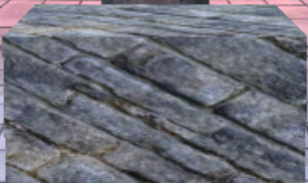
纹理变换
XMStoreFloat4x4(&boxRitem->TexTransform, XMMatrixScaling(0.5f, 0.5f, 0.5f)*XMMatrixRotationAxis(xAxis,45.0/180.0*3.14f));
这样对于boxRitem这个物体的纹理将以45度角摆放，且纹理图比原始贴图要大1倍。如右图所示。

Slide 112
纹理变换
    在本实例中，由于纹理的转换矩阵和物体材质的转换矩阵是不同的，因此均可以独立进行变换，从而达到不同的效果。
    在着色器中，需要将对应的纹理与相应的转换矩阵相乘，从而得到相应顶点的纹理输出。采用下面的方法：
    float4 texC = mul(float4(vin.TexC, 0.0f, 1.0f), gTexTransform);
    vout.TexC = mul(texC, gMatTransform).xy;

Slide 113
思考
1. 如何在一个物体的不同三角面上使用不同的纹理贴图？
2. 如何更改物体上已有的纹理？
3. 如何通过LOD实现多级纹理？
4. 如何实现多重纹理？

Slide 114
7. 多级纹理的基本原理
多级纹理是指使用多个不同大小的纹理图片作为贴图来提高画面质量的方法。
在3D场景中，当摄像头距离物体近时，由于屏幕的大小不变，因此物体局部会被放大，对应的纹理贴图也会被放大。如果采用相同的纹理贴图，就会导致局部放大之后，纹理变得比较粗糙，影响图像显示质量。同样，在距离物体较远时，如果采用分辨率较高的纹理，则会导致图像渲染的速度变慢，不利于更多物体的显示。

Slide 115
多级纹理的基本概念
因此，如果针对物体处于不同的距离，采用不同分辨率大小的纹理贴图，可以提高图像显示质量，降低图像渲染的复杂度。
在Direct3D中，多级纹理通过采样器来设定。主要通过结构体D3D12_SAMPLE_DESC（或者静态采样器：CD3DX12_STATIC_ SAMPLER_DESC)中MinLOD和MaxLOD来确定最大和最小纹理等级，通过MipLODBias确定其起始偏移量。

Slide 116
多级纹理图片的生成
通过Photoshop CS6可以对纹理图片进行编辑，并可保存为DDS文件。如果希望生成MipMap图像，可下载Intel制作的Texture works Plugin for Photoshop。其下载地址为：
https://mod.3dmgame.com/mod/57527
或者：http://gametechdev.github.io/Intel-Texture-Works-Plugin/
下载之后解压文件，然后作为插件安装在photoshop对用的目录。

Slide 117

多级纹理纹理图片的生成
其具体的安装过程请参照解压后的文件README.MD文件。该文件可用书写器或者记事本打开。
该插件可自动生成多级纹理图。只需要打开一个图片，然后另存为Intel Texture works（*.dds)文件。如右图所示。

Slide 118

多级纹理纹理图片的生成
在输入要保存的文件名之后，进入右面的对话框。在最下面的Mip Maps列表框中可以选择From Layers选项，点击“OK”按钮，即可生成多级纹理图片。重新打开生成的文件就可以发现其自动创建了多个图层，每个图层的图像大小不一致，也就是所谓的多级纹理图片。
对应的程序几乎不需要做任何修改，该图片可以直接使用。并在摄像机距离变化时能够根据摄像机距离物体的远近采用不同图层的纹理。

Slide 119



多级纹理纹理图片的生成
距离稍远时采用第三层的纹理
距离靠近时采用第二层的纹理
距离最近时采用第一层的纹理

Slide 120
8. 纹理图片数组的生成
纹理数组即存放多张纹理贴图的数组，也就是可以存放多个纹理图片的数组。通过纹理数组可以实现对图形局部纹理的修改，同一位置实现多重纹理贴图等效果。而这些处理均可在着色器中完成。
纹理数组的生成可通过工具直接生成，通过微软公司提供的texassemble工具可以将多个图片合并成一个纹理数组。

Slide 121
纹理图片数组的生成
texassemble工具可通过下面的网址下载：
https://github.com/microsoft/DirectXTK12
具体的命令如下：
texassemble array -o texarray.dds 1.dds 2.dds 3.dds 4.dds
其中:
texassemble为命令，array为该命令的一个参数，表示生成纹理数组。-o texarray.dds 表示输出的合并后的文件名为texarray.dds，后面的文件即是需要合并的文件。 上述命令将t1.dds, t2.dds, t3.dds

Slide 122
纹理图片数组的生成
合并为texarray.dds文件。
需要注意的是待合并的文件的大小必须相同。
合并后的文件在photoshop中看起来只有一张图片，也就是合并前的第一张图片。
如果希望对每一个dds文件添加了MIPMAP多级纹理，则可通过下面的命令实现：
texconv –m 10 –f BC3_UNORM treeArray.dds
这样为数组中的每一个纹理图片添加了了10级多级纹理。

Slide 123
9. 纹理数组的使用
由于在一个文件中包含了多个纹理贴图，而且可通过其索引号的不同区分不同的纹理。因此在Shader中使用该纹理数组时，需要采用下面的定义方式：
Texture2DArray groundMapArray:register(t2);
其中Texture2DArray表示该变量是一个二维的纹理数组变量， groundMapArray即为在着色器中定义的变量。其对应的纹理贴图存储在t2纹理寄存器中。

Slide 124
纹理数组的使用
如果纹理数组已经存在在相应的寄存器中，则可以在PS中使用，同样采用纹理变量的sample方法。但不同的是需要添加纹理数组中对应的纹理的索引，该索引从0开始。具体形式如下：
float4 diffuseAlbedo = groundMapArray.Sample(gsamAnisotropicWrap, uvw) * gDiffuseAlbedo;
diffuseAlbedo为通过纹理获得的漫反射光。 groundMapArray即为通过寄存器t2传递进来的纹理数组。Sample采样函数可包含3个变量，最后一变量缺省为0，可以不写。第一个为采样类型，通过采样器确定。Uvw是一个float3类型的变量。其前面的x,y为从VS中传出的纹理

Slide 125
纹理数组的使用
坐标，最后一个即为纹理数组中纹理图片的索引。
灵活使用该索引可以实现很多的功能：
（1）当改变该索引时，相应的被采用的图片会发生改变，因此可以给整个物体更换纹理，实现换肤的功能。
（2）如果将该索引设置为3D图中某个三角面的索引，则可以单独对该三角面对应的位置更换纹理，实现局部纹理修改的功能。
（3）如果将多张纹理图片进行某种运算，或者某个3D图形中某个位置进行多张纹理图片的运算，这可实现某种特效。比如在攻击

Slide 126
纹理数组的使用
游戏中，当击中某个位置时，可以更换该位置的纹理，使其产生破裂的效果，燃烧等效果。
实现上述功能需要知道当前正在渲染的三角面的编号。而用户选择的三角面或者物体撞击时对应的三角面则可直接计算求得，并通过参数的形式传递到着色器中。
正在渲染的三角面的编号可直接通过变量SV_PrimitiveID获得。如果着色器中没有几何着色器，则直接在PS程序中定义，形式如下：
float4 PS(VertexOut pin, uint primID:SV_PrimitiveID) : SV_Target

Slide 127
纹理数组的使用
由于该参数是系统直接生成，在CPU程序执行DrawIndexedInstanced函数是会自动将primID的值置为0，然后着色器程序每渲染一个图元（这儿的图元可能是点，也可能是一条线，也可能是一个三角面，四边形等，有对应的图形绘制类型决定），会自动将primID的值加1，直到绘制完所有的图元。
因此可以通过该变量来判断当前正在渲染的图元的编号（索引）是不是所需要修改的图元的编号（索引）即可。
当然，如果整体修改某个物体的外表，则直接修改uvw最后一个

Slide 128
纹理数组的使用
变量即可。
除了Shader部分的处理之外，CPU部分的程序也需要进行相应的纹理数组的处理。
首先纹理数组的加载与一般的加载方法相同，可采用相同的方式处理。但在构建纹理视图D3D12_SHADER_RESOURCE_VIEW_DESC时必须指明其为纹理数组，并设定纹理数组中纹理图片的多少。
可采用如下的形式实现：

Slide 129
纹理数组的使用
hDescriptor.Offset(1, mCbvSrvDescriptorSize); //视图对应存储空间偏移量
srvDesc.ViewDimension = D3D12_SRV_DIMENSION_TEXTURE2DARRAY; //纹理数组
srvDesc.Format = groundTex->GetDesc().Format; //纹理数组格式
srvDesc.Texture2DArray.MostDetailedMip = 0; //多级纹理
srvDesc.Texture2DArray.MipLevels = -1; //纹理等级
srvDesc.Texture2DArray.FirstArraySlice = 0; //纹理数组起始索引
//纹理数组中纹理图片的多少，一般通过DepthOrArraySize可获得
srvDesc.Texture2DArray.ArraySize = groundTex->GetDesc().DepthOrArraySize;
md3dDevice->CreateShaderResourceView(groundTex.Get(), &srvDesc, hDescriptor);

Slide 130
纹理数组的使用
除此之外，需要将对应的纹理数组与相应的寄存器绑定，通过根签名实现。这个与一般的纹理处理方法相同。需要注意的是由于在着色器中可能有的采用的是Texture2D，有的采用的是Texture2DArray，因此如果需要用一个寄存器来存储Texture2D和Texture2DArray，则最好采用不同的着色器程序，绑定不同的PSO。如果采用不同的寄存器，可以采用同一个着色器程序，采用同一个PSO，则需要采用条件编译的方式实现不同情况下使用不同的纹理。

Slide 131

右图中，地面部分采用纹理数组实现，通过判断当前图元（三角面索引）编号确定采用纹理数组中哪种类型的纹理。其它部分采用单一纹理。地面部分采用不同的着色器程序，绑定不同的PSO。

Slide 132

右图中，只在中间某几个三角面上采用纹理数组中的某个纹理。

